Slide 1
SIA “Menergo mežs” paredzētās darbības
„Derīgo izrakteņu (dolomīta) ieguve atradnē “Dzeņi” īpašumos Jaunpurgaiļi, Purgaiļi un Birztalas Grundzāles pagastā, Smiltenes novadā ”
Ietekmes uz vidi novērtējuma procesa
Sākotnējā sabiedriskā apspriešana
Vides eksperte Inga Gavena

Slide 2
Sākotnējā sabiedriskā apspriešana IVN procesā
Ietekmes uz vidi novērtējuma procedūru nosaka likums «Par ietekmes uz vidi novērtējumu un 13.01.2015. Ministru kabineta noteikumi Nr.18 «Kārtība, kādā novērtē paredzētās darbības ietekmi uz vidi un akceptē paredzēto darbību»
Saskaņā ar normatīvajos aktos noteikto:, kā arī Pamatojoties uz Vides pārraudzības valsts biroja 26.04.2022. Lēmumu Nr. 5-02-1/14/2022 «Par ietekmes uz vidi novērtējuma procedūras piemērošanu un apvienošanu’’, un Vides pārraudzības valsts biroja 10.05.2023. Lēmumu Nr. 5-02-3/3/2023 «Par sabiedrības līdzdalības tiesību iespējamu pārkāpumu SIA “Menergo mežs” paredzētās darbības ietekmes uz vidi novērtējuma sākotnējā sabiedriskajā apspriešanā» tiek veikta atkārtota Paredzētās darbības sākotnējā sabiedriskā apspriešana
Sākotnējās sabiedriskās apspriešanas mērķis – informēt sabiedrību par paredzēto darbību un dot iespēju sabiedrībai izteikt priekšlikumus par jautājumiem, kas ietverami IVN Programmā

Slide 3
Vispārējā informācija
Darbības ierosinātājs: SIA “Menergo mežs”, kontaktadrese: Inčukalna novads, Inčukalna pagasts, Inčukalns, Atmodas iela 9-8, LV- 2141, Tālrunis: 22330885, E-pasts: purgaili@inbox.lv
Paredzētā darbība: derīgo izrakteņu (dolomīta) ieguve atradnē “Dzeņi” īpašumos Jaunpurgaiļi, Purgaiļi un Birztalas Grundzāles pagastā, Smiltenes novadā
Paredzētās darbības teritorija: Derīgo izrakteņu (dolomīta) ieguves turpināšana 9,855ha platībā, daļēji izstrādātā, dolomīta atradnes “Dzeņi” iecirknī “Jaunpurgaiļi”(zemes vienības kadastra apzīmējums 9458 009 0058) Kā arī veicot izpēti un pēc tam derīgā izrakteņa ieguvi šādos zemes īpašumos:
• Purgaiļi, kadastra Nr. 9458 009 0010, zemes gabala platība 74ha;
• Birztalas , kadastra Nr. 9458 009 0036, zemes gabala platība 1,52ha
Pēc izpētes un IVN veikšanas tiks detalizēta ieguves platība minēto īpašumu robežās
Kopējā zemes gabalu platība 85,32ha

Slide 4
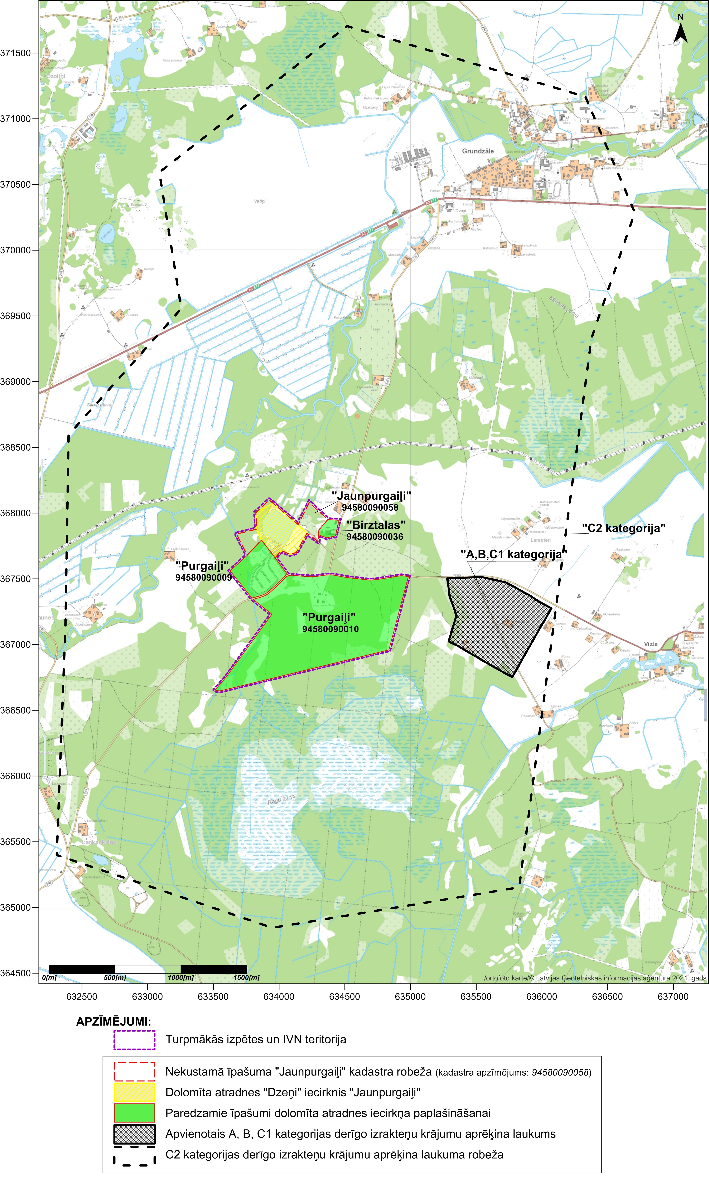

Slide 5
Paredzētās darbības teritorija
Nekustamais īpašums „Jaunpurgaiļi” (zemes vienības kadastra apzīmējums 9458 009 0058), Purgaiļi, kadastra Nr. 9458 009 0010, zemes gabala platība 74ha; Birztalas , kadastra Nr. 9458 009 0036, zemes gabala platība 1,52ha ir savstarpēji savienoti, atrodas Grundzāles pagastā, Smiltenes novadā. Derīgo izrakteņu atradnes “Dzeņi teritorijā.
Paredzētā darbība ietver dolomīta ieguves turpināšanu dolomīta atradnes “Dzeņi” iecirknī “Jaunpurgaiļi”. SIA „Menergo mežs” plāno atjaunot dolomīta ieguvi, kas tika veikta no 2009. līdz 2013.gadam. Pārsvarā iecirkņa «Jaunpurgaiļi» teritorija ir degradēta, daļēji applūdusi nerekultivēta ieguves teritorija.
Zemes īpašumos Purgaiļi un Birztalas, kas atrodas atradnes Dzeņi C kategorijas krājumu robežās, tiks veikta detalizēta ģeoloģiskā izpēte, kā rezultātā tiks akceptēti augstākas kategorijas krājumi un saņemta zemes dzīļu izmantošanas licence, kuras ietvaros tiks veikta derīgā izrakteņa ieguve. Teritorijas aizņem lauksaimniecības un meža zeme. Tikai pēc krājumu akceptācijas un zemes dzīļu izmantošanas licences saņemšanas būs zināma precīza ieguves teritorija, kurā veicama zemes lietošanas veida maiņa.

Slide 6
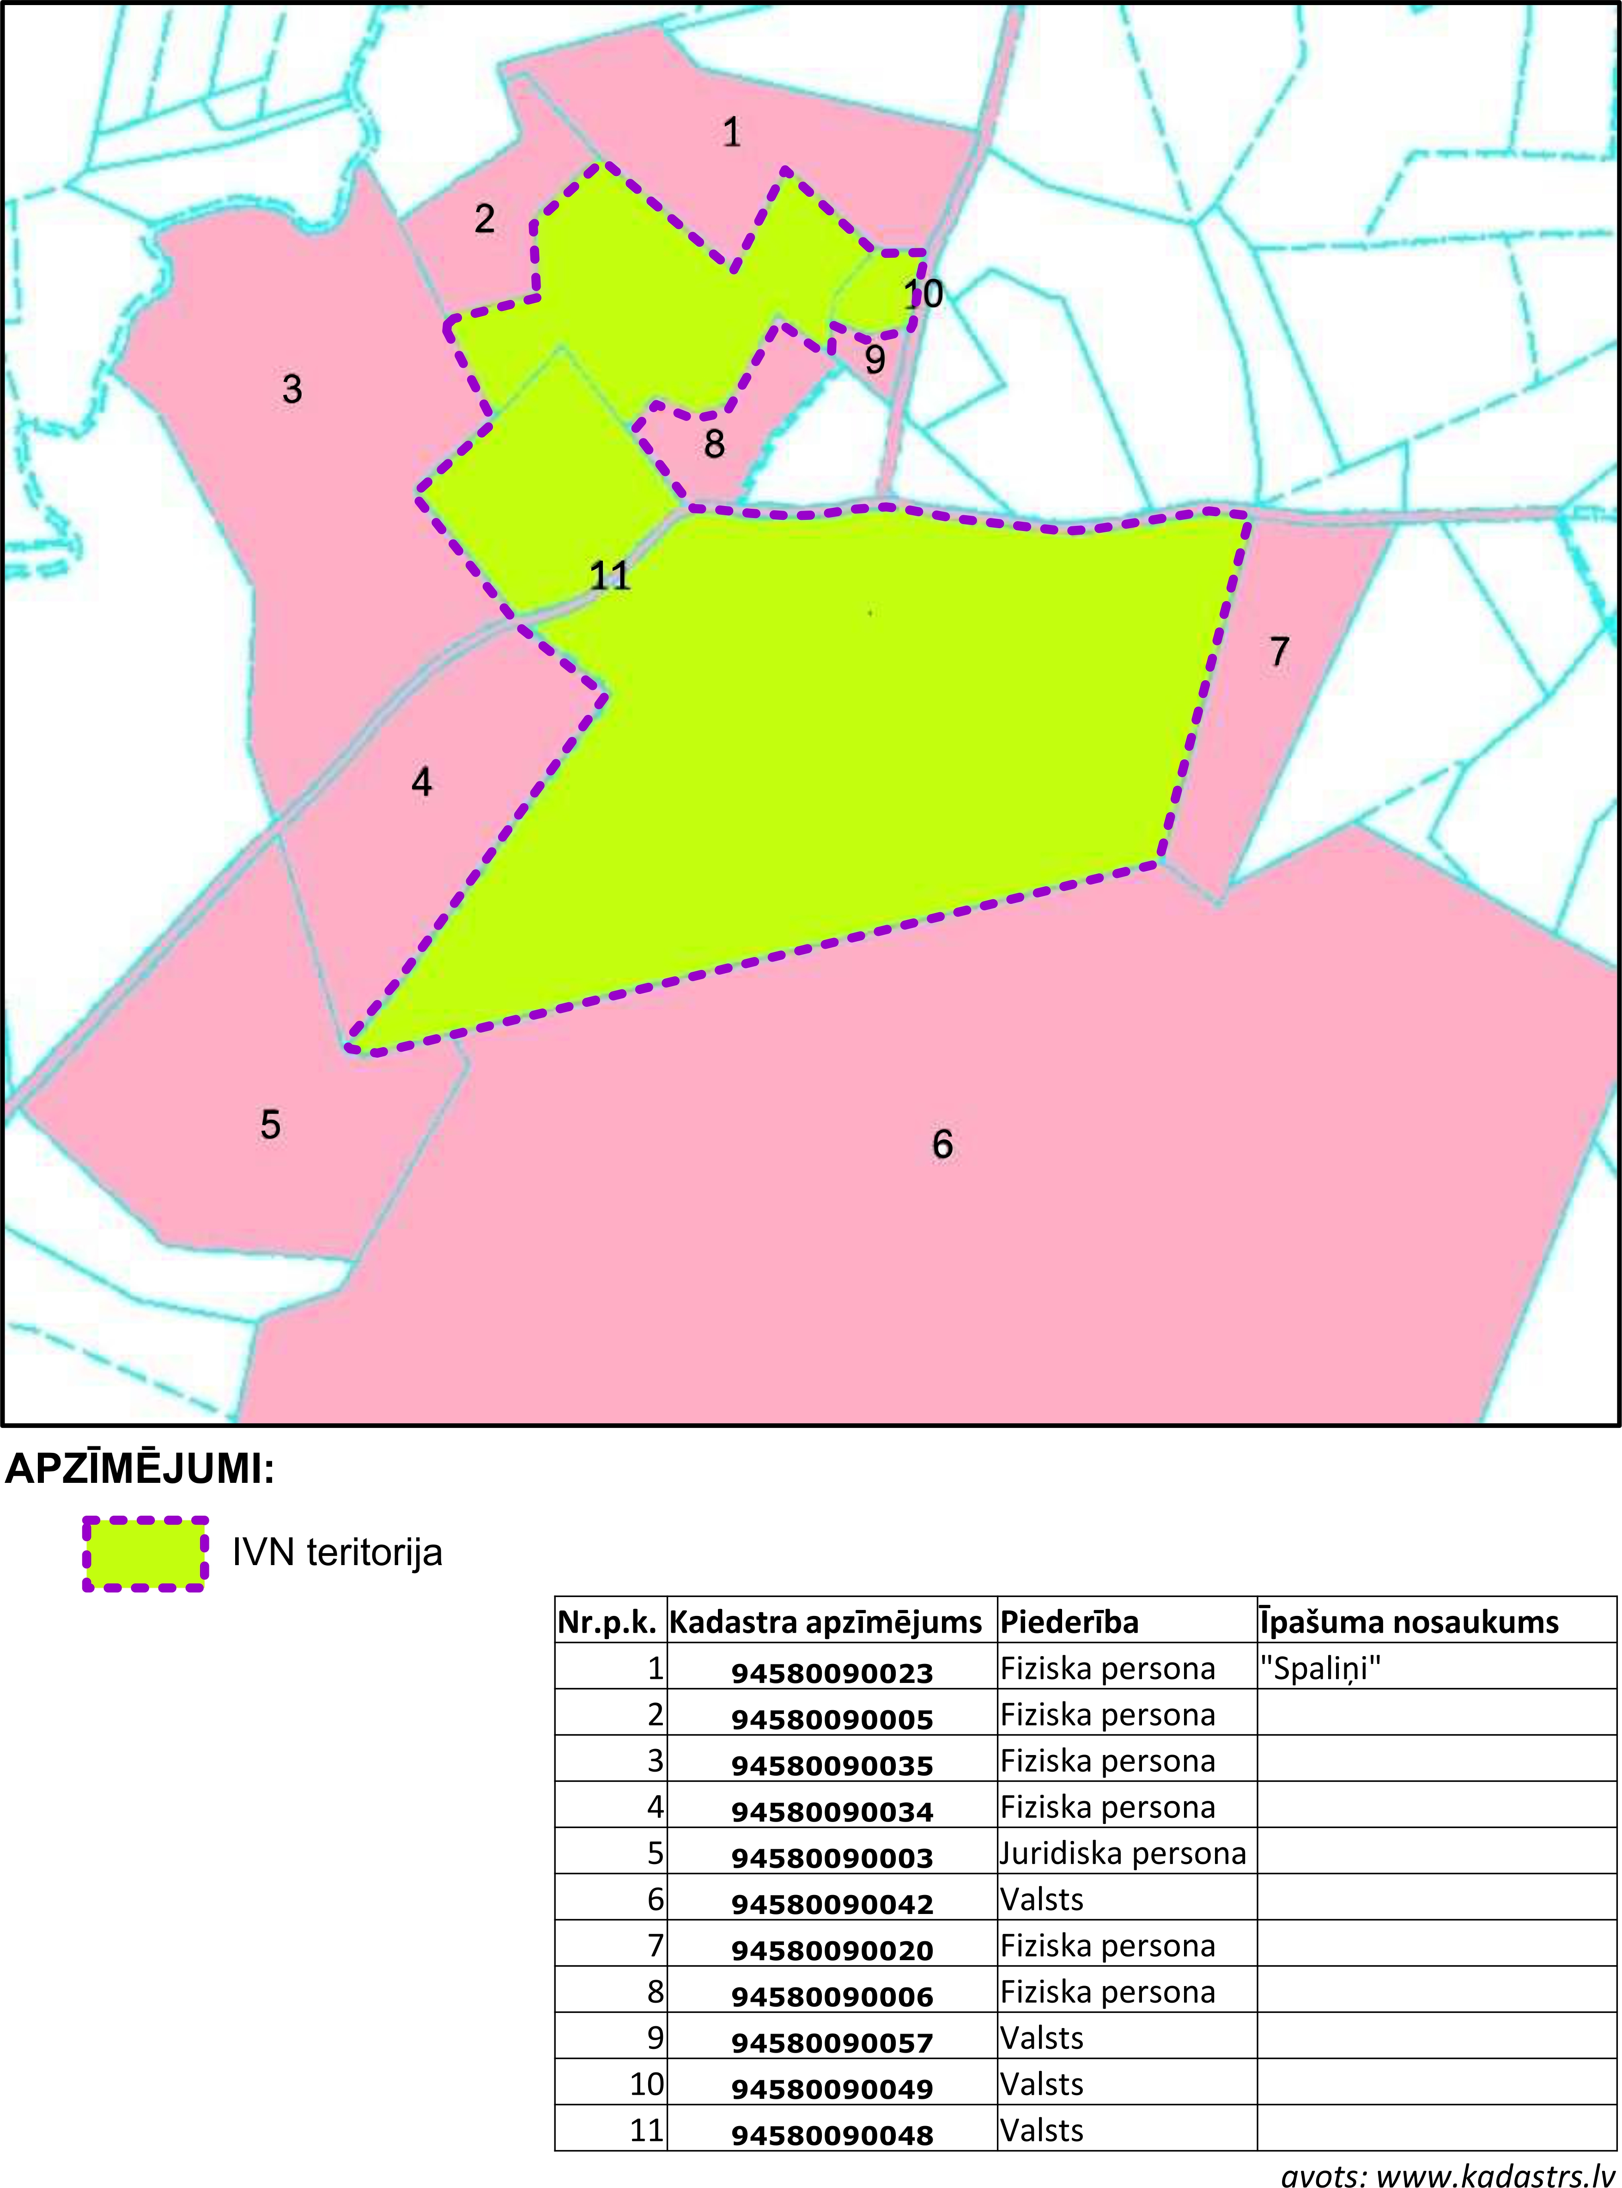

Slide 7
Tuvākās apdzīvotās vietas
Paredzētās darbības vieta atrodas
~3.5 km (pa autoceļu) uz dienvidiem-dienvidrietumiem no pagasta centra Grundzāles.
Novada centrs – Smiltene atrodas apmēram 20 km attālumā uz rietumiem (pa gaisa līniju).
Iecirkņa apkaimē (aptuveni 150-500 m attālumā) atrodas vairākas viensētas – „Birztalas”, „Spaliņi”, „Dārznieki” un „Dziļumi”, kā arī viesu māja „Purgaiļi”, kas izvietota apmēram 350 m attālumā uz dienvidaustrumiem

Slide 8
Paredzētās darbības raksturojums
Paredzētās darbības ietvaros plānota derīgā izrakteņa (Dolomīta) ieguve aptuveni 85ha platībā (platību precizē pēc zemes dzīļu izmantošanas Licences saņemšanas, Ieguves projekta izstrādes procesā, ņemot vērā visus aprobežojumus, ko nosaka IVN rezultāti, normatīvie akti, Smiltenes novada teritorijas plānojums un zemes dzīļu izmantošanas Licences nosacījumi)
Ieguve tiks veikta galvenokārt zem pazemes ūdens līmeņa.
Derīgā materiāla atdalīšanai no slāņa plānots izmantot daudzrindu palēninātas ierosmes spridzināšanas tehnoloģiju.
Sprādziena rezultātā dolomīts nelielā teritorijā tiek sadalīts bluķos un šķembās. Pēc materiāla atdalīšanas no slāņa nepieciešams veikt tā drupināšanu un šķirošanu frakcijās (sijāšanu).
Plānots izmantot pārvietojamos drupinātāju un sijātāju, tos izvietojot tieši pie slāņa, tādējādi samazinot transporta apjomus karjera teritorijā.

Slide 9
Paredzētās darbības raksturojums -2
Materiāla ieguve tiks veikta ar atklātās ieguves metodi vienā vai divās kāplēs (atkarībā no Ieguves projektā plānotā, ņemot vērā materiāla slāņa biezumu), iegūstot visu derīgo materiālu līdz vidēji 6-8m biezā slānī, jeb līdz 80m v.j.l. atzīmei.
Ieguve tiks veikta nodrošinot karjera ūdeņu atsūknēšanu;
Sašķirotais materiāls iespēju robežās tiek tieši iekrauts automašīnās izvešanai, atlikušais sagatavotais materiāls tiek sabērts bērtnēs, no kurām pakāpeniski tiek izvests pasūtītājiem. Transportu nodrošinās pasūtītāji ar savu autotransportu, kas atbilst Latvijas normatīvo aktu prasībām.
plānoto sagatavoto šķembu apjomu – 80 000m3 gadā.
Derīgos izrakteņus ir paredzēts iegūt visu gadu, atkarībā no pieprasījuma. Prognozēts, ka lielākie ieguves darbi plānoti gada siltajā periodā aprīlis –novembris, kad ieguvi plānots veikt līdz 10 stundām diennaktī darbi tiks veikti darba dienās, darba laikā prognozējami no 8.00 – 18.00. Pārējā gada laikā darbi tiks veikti fragmentāri, bet arī darba dienās darba laikā.
No segkārtas, kas tiks iegūta līdz šim neizmantotajā atradnes daļā, paredzēts, izmantojot ekskavatoru un frontālo iekrāvēju (vai buldozeru), veidot atsevišķus augsnes, mālsmilts un smalkās smilts vaļņus gar atradnes perimetru. Pēc izstrādes darbu pabeigšanas šo materiālu izmantos nogāžu un atradnes laukuma rekultivācijai.

Slide 10
Teritorijas sagatavošana ieguvei
Derīgā izrakteņa ieguves karjera teritorijas sagatavošanai un derīgā izrakteņa ieguvei normatīvajos aktos noteiktajā kārtībā tiks izstrādāts derīgo izrakteņu ieguves un ieguves vietas rekultivācijas tehniskais projekts, kas tiks akceptēts atbildīgajās valsts un pašvaldības institūcijās.
Ieguves vietas sagatavošana ekspluatācijai ietver:
  Karjera teritorijas robežu nospraušanu dabā un iežogošanu
  Koku un krūmu ciršanu;
  Augsnes un segkārtas noņemšanu, tās novietošanu, uzglabāšanu, vaļņu ap ieguves vietu veidā;

Slide 11
Segkārtas noņemšana
Segkārtas noņemšana detalizēti tiks plānota tehniskajā projektā. Taču jebkurā gadījumā tiks ievēroti šādi nosacījumi:
1. Segkārta tiks noņemta pakāpeniski – ik gadus ieguvei paredzētajai teritorijai;
2. Auglīgās augsnes slānis tiks nošķūrēts ar buldozeru un uzglabāts atsevišķās krautnēs, esošā zemes īpašuma robežās, veidojot vaļņus pa karjera perimetru, tādējādi samazinot trokšņa traucējumus un putekļu izplatību. Teritorijas rekultivācijas laikā tā tiks izmantota karjera ūdenstilpju krastu apzaļumošanas darbiem.

Slide 12
Derīgā materiāla transports
Iegūtā materiāla izvešanai paredzēts izmantot esošo piebraucamo ceļu, līdz ar to nav nepieciešams ierīkot jaunus infrastruktūras objektus.
No atradnes teritorijas materiāls tālāk tiks transportēts pa valsts vietējās nozīmes autoceļiem: galvenokārt pa V247 Mēri-Grundzāle-Vizla, pa kuru līdz valsts galvenajam autoceļam A2 Rīga–Sigulda-Igaunijas robeža (Veclaicene) ir ~3,2 km vai pa V-249 Lankaskalns –Vidaga un V-248 Cergaļi-Palsmane-Ūdrupe (mazāk izmantojamais ceļš).
Darbības ierosinātājs sadarbībā ar pašvaldību risinās iespējamās dalības autoceļu uzturēšanā iespējas, tai skaitā nodrošinot šķembu materiālu, kā arī līdzdalību ceļu mitrināšanā vai apstrādē ar pretputēšanas līdzekļiem vasarās sausā laikā.

Slide 13
Ieguves vietas rekultivācija
Rekultivācija tiks uzsākta pakāpeniski, pēc atsevišķu iecirkņa daļu izstrādes, kopējie darbi tiks uzsākti pēc izstrādes darbu pabeigšanas 1 gada laikā saskaņā ar normatīvajos aktos noteiktajā kārtībā saskaņotu rekultivācijas projektu.
Prognozējams, ka tiks izveidota labiekārtota ūdenskrātuve.
Rekultivācijas procesā īpaša uzmanība tiks pievērsta karjera nogāžu planēšanai, droša slīpuma izveidei, lai novērstu noslīdeņus un nogruvums, kā arī nogāžu stiprināšanai, lai nepieļautu to izskalošanu lietavu laikā.

Slide 14
Hidroloģiskais režīms
Atradnes un tai piegulošajā teritorijā nav saglabājies dabiskais hidroloģiskais režīms, jo visā teritorijā ir veikti meliorācijas darbi. Iecirkņa vidus un ziemeļu daļu šķērso ziemeļaustrumu-dienvidrietumu virzienā orientēti grāvji (tagad pilnīgi vai daļēji norakti izstrādes gaitā), kas savienoti ar lielākiem novadgrāvjiem, kas savukārt ietek Palsas upē. Daļu no iecirkņa “Jaunpurgaiļi teritorijas aizņem agrākās derīgo izrakteņu ieguves rezultātā izveidojusies ūdenstilpe. Paredzētās darbības teritorijā un tās potenciālajā ietekmes zonā neatrodas citas ūdenstilpes.
Paredzētās darbības teritorijai tuvākā dabīgā ūdenstece – Vecpalsas upe, kas praktiski ir Palsas upes posms, kas no Palsas upes atdalīts pēc Palsas – Vizlas kanāla ierīkošanas.
Izmantojot meliorācijas grāvjus karjera ūdens pēc tā attīrīšanas no suspendētajām vielām tiks novadīts uz Vecpalsas upi.
Vecpalsas upe ietilpst Gaujas lielbaseinā, kā ūdens objekts G239 Vecpalsa. Grundzāles pagastā atrodas 37,982km2 no šī baseina.
Nodrošinot atbilstošu karjera ūdens attīrīšanu no suspendētajām vielām, nav prognozējama negatīva ietekme uz Vecpalsas ūdens kvalitāti vai zivju resursiem.

Slide 15
Hidroģeoloģiskie apstākļi
Derīgā izrakteņa lielākā daļa atrodas zem pazemes ūdens līmeņa.
Izstrādes procesā tiks veikta ūdens līmeņa pazemināšana
Atbilstoši izpētes datiem, izstrādes gaitā ir sagaidāms liels ūdens pieplūdums, ko nosaka augsts dolomītu filtrācijas koeficients, kas apgrūtinās izstrādi.
Atsūknējot un novadot ūdeņus no karjera, ap to veidosies depresijas piltuve Pļaviņu ūdens horizontā. Pļaviņu ūdens horizonta līmeņu pazeminājums un ūdeņu pieteces apjoms karjerā lielā mērā atkarīgs no karjera dziļuma.
Pamatojoties uz hidroģeoloģiskās modelēšanas rezultātiem, izstrādājot ieguves projektu tiks noteikts arī ieguves dziļums, kas prognozējami nepārsniegs 80mv.j.l. (Jaunpurgaiļu iecirknī veiktās ieguves dziļumu).

Slide 16
Paredzamā ietekme uz īpaši aizsargājamām dabas teritorijām
Paredzētās darbības teritorija neatrodas un tieši nerobežojas ar īpaši aizsargājamām dabas teritorijām vai mikroliegumiem.
Tuvākās ĪADT ir dabas liegums "Rauza" un aizsargājamo ainavu apvidus "Ziemeļgauja" (abas Natura 2000 teritorijas).
"Ziemeļgauja" atrodas apmēram 4 km attālumā uz austrumiem no paredzētās darbības teritorijas. Savukārt lieguma "Rauza" robeža pie Vecpalsas un Rauzas satekas atrodas apmēram 2 km augšpus pa straumi no paredzētās darbības teritorijas.
Dabas datu sistēmā “Ozols” nav ietverta informācija par īpaši aizsargājamām sugām vai biotopiem paredzētās darbības teritorijā.
Upe Palsa (Vecpalsa) visā tās garumā veido Eiropas nozīmes un īpaši aizsargājamu biotopu Latvijā - 3260 Upju straujteces un dabiski upju posmi, kas ir saudzējams (Ministru kabineta noteikumi Nr.421 (05.12.2000, groz. 28.05.2013) „Noteikumi par īpaši aizsargājamo biotopu veidu sarakstu”). Upes grunti veido akmeņi, kas palielina ekoloģisko nišu skaitu dažādiem organismiem, piemēram, bezmugurkaulniekiem.
Paredzētās darbības un tai piegulošajā teritorijā nav reģistrēti vēsturiski vai arheoloģiski pieminekļi vai to aizsargjoslas.

Slide 17
Prognozējamās ietekmes
Bioloģiskās daudzveidības iznīcināšana karjera teritorijā, atradnes izstrādes laikā. Šī ietekme ir lokāla un maznozīmīga, jo teritorijā nav zināmi īpaši aizsargājami biotopi vai sugas. Rekultivācijas rezultātā tiks izveidota augstvērtīga bioloģiski daudzveidīga teritorija ar ūdenstilpi un augstvērtīgu apzaļumošanu, kas balstīta uz reģionā dabīgām un vērtīgām sugām.
Pazemes ūdens resursu samazināšanās Pļaviņu ūdens horizontā. Resursu samazināšanās ir lokāla (depresijas piltuves teritorijā). Ūdens līmeņa pazemināšanās neatstāj būtisku negatīvu ietekmi uz kāda objekta ūdensapgādi, tā arī ir terminēta, jo pēc atradnes izstrādes, pārtraucot ūdens atsūknēšanu, depresijas piltuve pakāpeniski aizpildīsies un izzudīs. Prognozētajā depresijas piltuves teritorijā, kas veidosies karjera ūdens atsūknēšanas rezultātā, neatrodas reģistrēti ūdens ieguves urbumi, pazemes ūdens atradnes vai to aizsargjoslas. Prognozētās depresijas piltuves teritorijā atrodas vairākas viensētas un to ūdens apgādei ierīkotās akas, taču ņemot vērā sporādisko gruntsūdens horizonta izplatību, maz ticams, ka karjera ūdeņu atsūknēšana varētu tās ietekmēt.
Dolomīta resursu samazināšanās reģionā. Ietekme ir neatgriezeniska un reģionāla. Pieejamie derīgo izrakteņu resursi samazināsies par iegūto apjomu. Taču šis daudzums ir nenozīmīgs Latvijas mērogā.
Ainavas izmaiņas. Karjera ierīkošana maina meža un ekstensīvi izmantotas lauksaimniecības zemes un krūmāju ainavu. Ainava ir mazvērtīga un tajā nav tālu skatu punktu.
Ietekme uz gaisa kvalitāti – būtiskākais putekļu emisijas sausā laikā, pārsvarā nepārsniedz normatīvajos aktos noteiktās robežvērtības;
Trokšņu traucējumi – nebūtiski, pārsvarā nepārsniedz normatīvajos aktos noteiktās robežvērtības ārpus ieguves vietas un autoceļa aizsargjoslas.

Slide 18
Rakstiski rekomendācijas ietekmes uz vidi novērtējuma Programmas pilnveidošanai 30 dienu laikā pēc publikācijas lūdzam sūtīt:
Vides pārraudzības valsts birojam (Rūpniecības ielā 23, Rīgā, LV-1045, tālr. 67321173, e-pasts: pasts@vpvb.gov.lv, mājaslapas adrese: www.vpvb.gov.lv)

Slide 19
Paldies par uzmanību
Jautājumi, ieteikumi

